Slide 1
Kurirska služba SPU
Nađa Rajković s03/19
Aleksa Čavić s04/19
Andreja Ristić s15/19

Slide 2
Uvod
Vrši dostavu paketa
Uživo i online

Slide 3
Opis sistema
Wordpress
Nove tehnologije (PHP, MySQL)
Različite aplikacije za određene korisnike

Slide 4
Učesnici u sistemu
Pošiljalac
Dispečer
Radnik na šalteru
Magacioner
Kurir
Primalac

Slide 5
Korišćeni alati, dijagrami i standardi
Softver:
MS Office
Draw.io
Adobe XD
Dijagrami:
Slučaj upotrebe
Aktivnost
Komunikacije
Klasa

Slide 6
Analiza sistema
Slučajevi upotrebe:
Preuzimanje paketa
Rutiranje paketa ka skladištima
Rutiranje paketa od skladišta
Sortiranje paketa za slanje
Dostava paketa

Slide 7
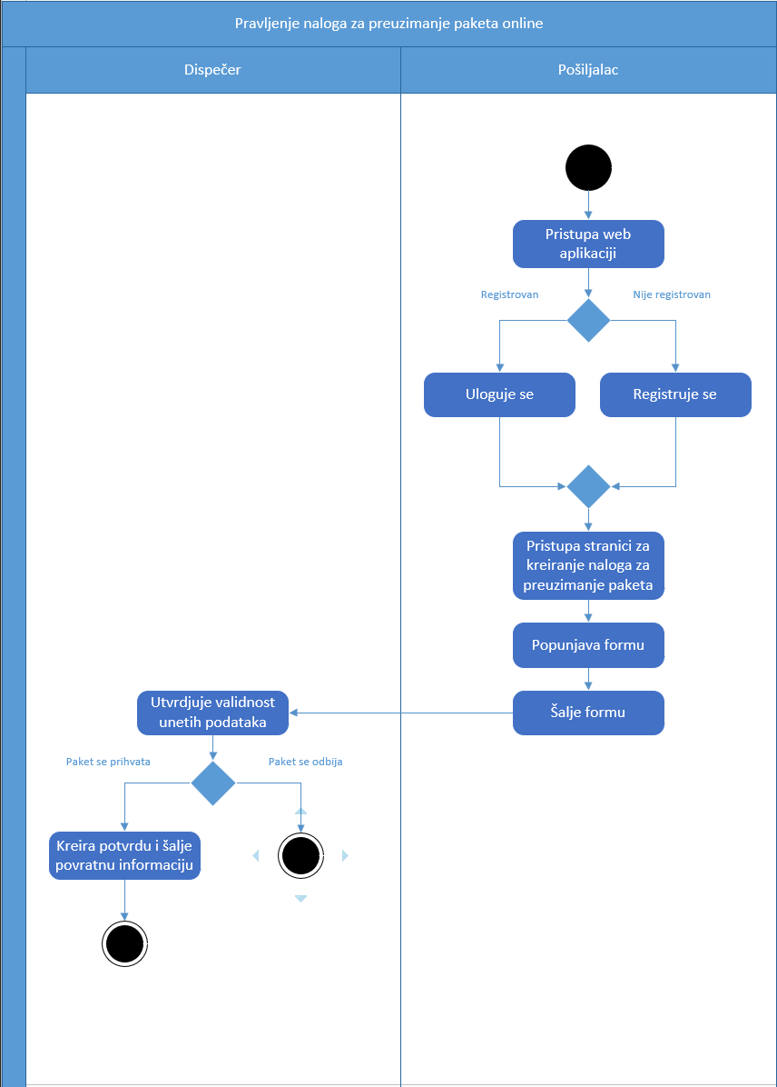
Pravljenje naloga za preuzimanje paketa online

Slide 8
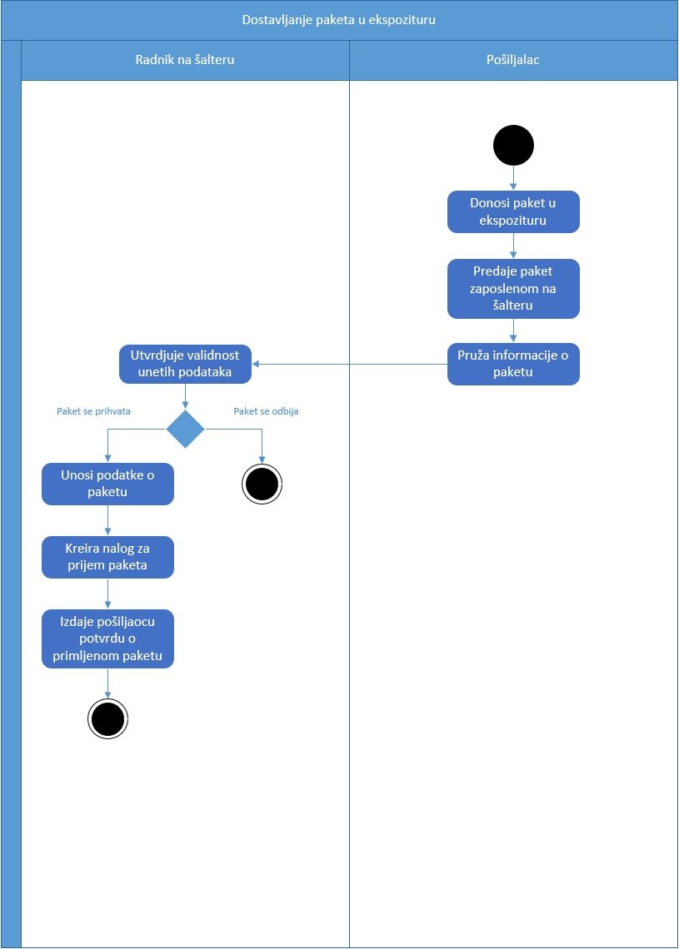
Dostavljanje paketa u ekspozituru

Slide 9
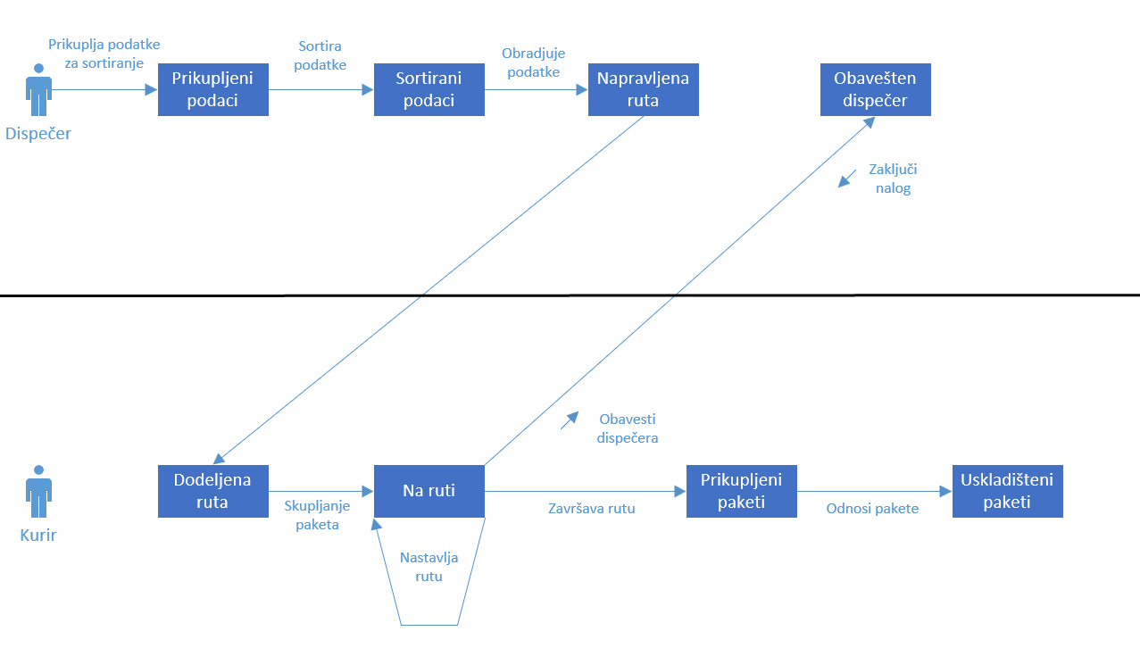
Rutiranje paketa ka skladištima

Slide 10
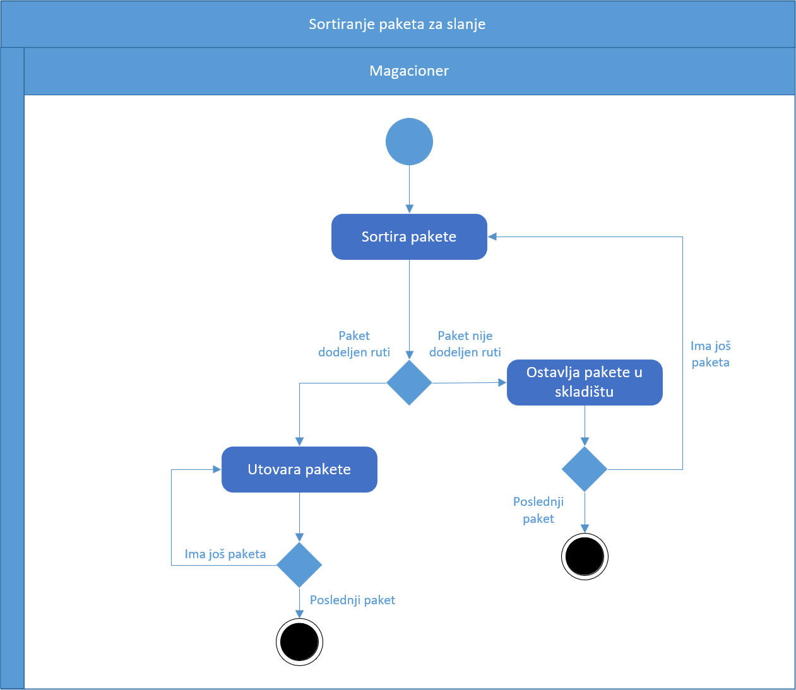
Pravljenje naloga za preuzimanje paketa online

Slide 11
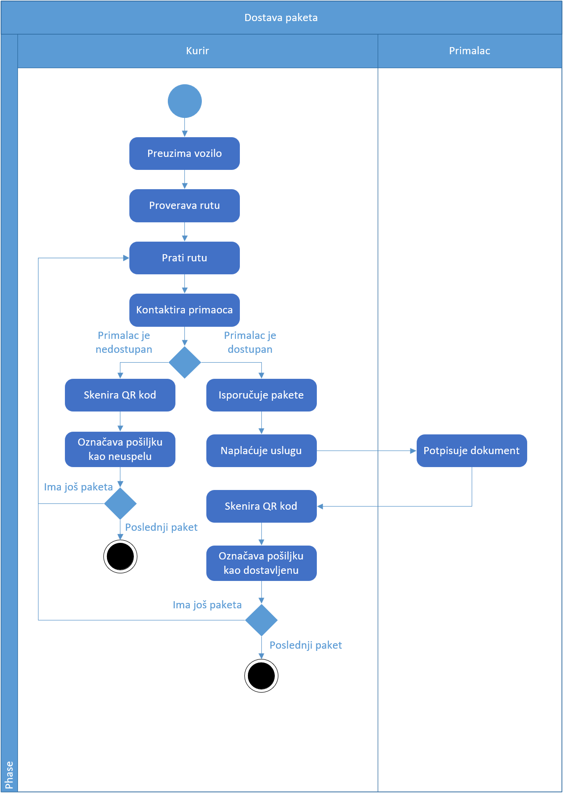
Dostava paketa

Slide 12
Baza podataka
Klase podataka:
Nalozi
Paketi
Zaposleni
Rute
Skladišta

Slide 13
